Slide 1
TIẾNG VIỆT 1
Tập 2
Tuần 35
Ôn tập cuối năm:
Luyện tập (Tiết 1 & 2)

Slide 2
Quan sát

Slide 4
1
2
3
4
5
6
7
8
9
10
11

Slide 5
Luyện đọc từ ngữ
Cuối năm
Òa lên nức nở
Chiếc túi
Không thấy thiếu
Đỏ hoe
Tíu tít
Ngộ nghĩnh
Hí húi
Tạm biệt

Slide 6
Luyện đọc câu
Thầy giáo treo lên tường những bức ảnh ngộ nghĩnh thầy chụp chúng tôi.
Chúng tôi hứa viết thư cho thầy để thầy không thấy thiếu chúng tôi trong mấy tháng hè.

Slide 7
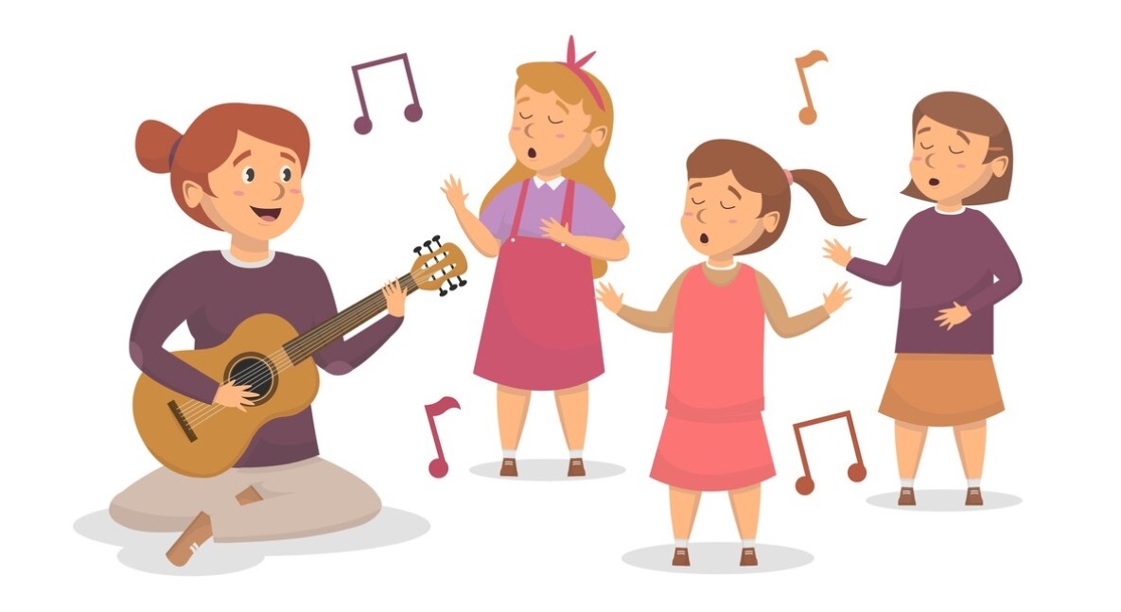
THƯ GIÃN

Slide 8
CỨU RỪNG
PLAY

Slide 10
- Đọc thầm bài“Buổi học cuối năm “và trả lời câu hỏi:
a) Các bạn nhỏ chuẩn bị những gì cho buổi học cuối năm ?
Các bạn nhỏ hí húi làm những chiếc túi bí mật của mình.

Slide 11
b) Vì sao khi tạm biệt thầy giáo, mắt bạn nào cũng đỏ hoe?
Chọn ý đúng:
Vì các bạn buồn khi phải xa thầy
Vì các bạn không thể gửi thư cho thầy

Slide 12
2.Chọn chữ: ng hay ngh?
Chúng tôi thích thú ......ắm những bức ảnh thầy giáo chụp chúng tôi.Trong ảnh, nhìn ai cũng vui và ngộ ......ĩnh. Hôm ấy là .......ày tràn ......ập niềm vui.
ng
ngh
ng
ng

Slide 13
3. Chọn vần: ui hay uy?
Chúng tôi hí h..... Làm những chiếc t..... bí mật để tặng cha mẹ. T..... bận rộn nhưng chúng tôi rất v......
ui
ui
uy
ui

Slide 16
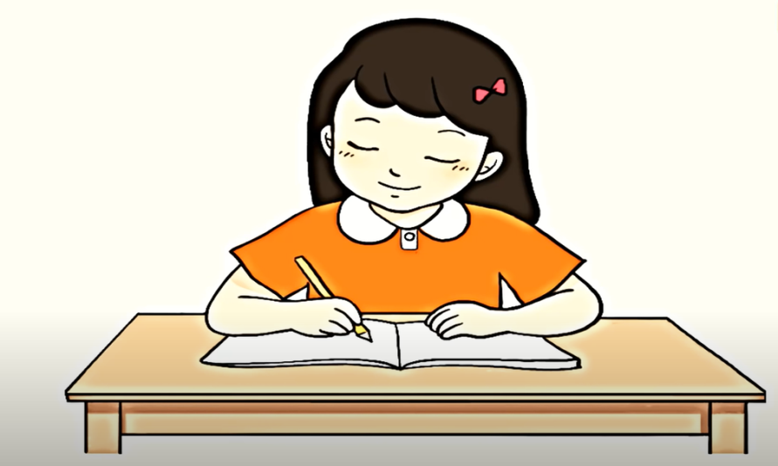
Luyện viết vở

Slide 17
Tập chép
Nghe - viết:
Cả nhà đi học
Đưa con đến lớp mỗi ngày
Như con, mẹ cũng “thưa thầy”. “chào cô”
Chiều qua bố đón tình cờ
Con nghe bố cũng “chào cô”, “thưa thầy”
Cả nhà đi học vui thay.
Cao Xuân Sơn

